Slide 1
Sprach- arbeit
Nickl, März 2019

Slide 2
Adressatengerechte Sprache
Wer aus der Grundschule ans Gym-nasium übertritt, hat meist begrenzte sprachliche Fähigkeiten.
Die Ursachen:

Slide 3
Adressatengerechte Sprache
Grundschule: ca. 600 Wörter

Slide 4
Adressatengerechte Sprache
Grundschule: ca. 600 Wörter
Migrations-Hintergrund

Slide 5
Adressatengerechte Sprache
Grundschule: ca. 600 Wörter
Migrations-Hintergrund
Nicht nur Gymnasiasten kommen ans Gymnasium.

Slide 6
Adressatengerechte Sprache
  „Struktur“
„Funktion“
„diverse Aspekte“
„Rumpf“
„Gliedmaßen“

Slide 7
Adressatengerechte Sprache
  „Struktur“
„Funktion“
„diverse Aspekte“
„Rumpf“
„Gliedmaßen“
Hohes Sprachniveau!
Solche Begriffe liebevoll inszeniert einführen, erklären, im Heft sichern.

Slide 8
Adressatengerechte Sprache
aus LerNT 2017:
Erkläre auf der Grundlage der Voraussetzungen für die Photosynthese das unterschiedliche Wachstum der beiden Keimlinge ab dem 6. Tag im obigen Versuch!

Slide 9
Adressatengerechte Sprache
aus LerNT 2017:
Erkläre auf der Grundlage der Voraussetzungen für die Photosynthese das unterschiedliche Wachstum der beiden Keimlinge ab dem 6. Tag im obigen Versuch!
Auch im Zusammenhang ist die Aufgaben-stellung kaum erfassbar.
=> In eine kindgerechte grammatikalische Form bringen.

Slide 10
Adressatengerechte Sprache
aus LerNT 2017:
Erkläre auf der Grundlage der Voraussetzungen für die Photosynthese das unterschiedliche Wachstum der beiden Keimlinge ab dem 6. Tag im obigen Versuch!
Ab dem 6. Tag unterscheidet sich das Wachstum der Keimlinge in den beiden Versuchsansätzen.
Erkläre dieses unterschiedliche Verhalten genau. (Denk dabei an die Photosynthese!)

Slide 11
Adressatengerechte Sprache
wiederholt angewendete Fach-begriffe
einfacher Satzbau
v. a. bei schriftlichen Prüfungen wenig Nebensätze
möglichst keine Genitiv-Konstruktionen

Slide 12
Adressatengerechte Sprache
Neue Fachbegriffe ausführlich ein-führen und sichern!

Slide 13
Adressatengerechte Sprache
Neue Fachbegriffe ausführlich ein-führen und sichern!
Beispiel: „der Stoff“

Slide 14
Adressatengerechte Sprache
Neue Fachbegriffe ausführlich ein-führen und sichern!
Beispiel: „der Stoff“
synonym zu: das Material
nicht: das Textil
nicht: die Form eines Objekts

Slide 15
Adressatengerechte Sprache
Neue Fachbegriffe ausführlich ein-führen und sichern!
Beispiel: „die Energie“

Slide 16
Adressatengerechte Sprache
Neue Fachbegriffe ausführlich ein-führen und sichern!
Beispiel: „die Energie“
Nicht definieren, sondern an Beispielen veranschaulichen.

Slide 17
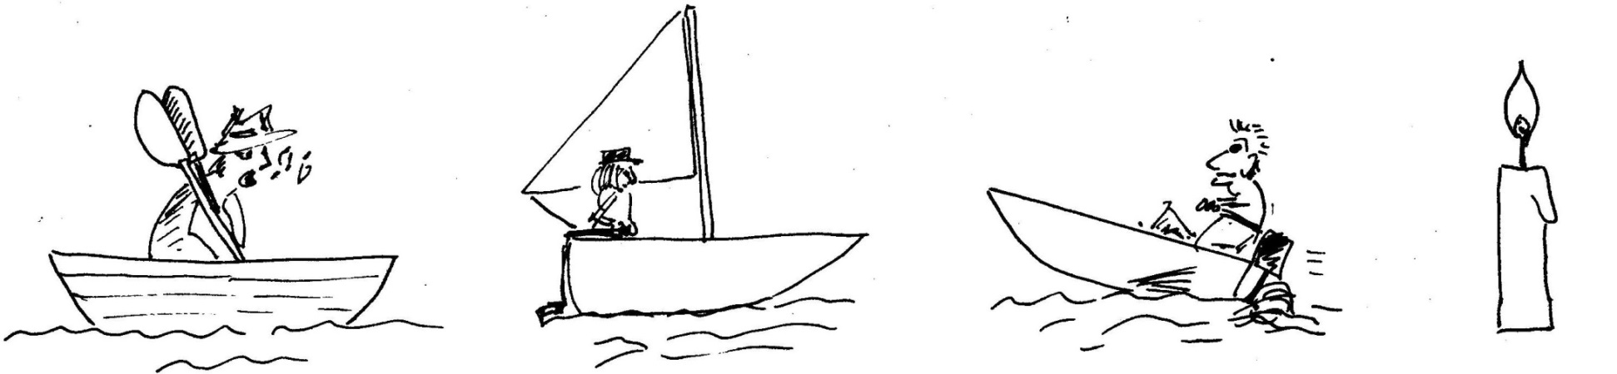
Adressatengerechte Sprache
Beispiel: „die Energie“
flussab über‘n See flussauf
Welche Energie bewegt das Boot?
Energie-formen?

Slide 18
Weniger ist mehr!

Slide 19
Weniger ist mehr!
Faustregel:
Fachbegriffe im LehrplanPLUS unter …
… Inhalte: für den Schüler
… Kompetenzen: für die Lehrkraft

Slide 20
Weniger ist mehr!
5
Inhalte zu den Kompetenzen:
„grundlegende Anforderungen an Lebewesen:
Informationsaufnahme, Informations-verarbeitung und Reaktion, aktive Bewegung, Stoffwechsel, Fortpflan­zung, Wachstum und Individualentwicklung“

Slide 21
Weniger ist mehr!
5
grundlegende Anforderungen an Lebewesen:
Informationsaufnahme, Informations-verarbeitung und Reaktion, aktive Bewegung, Stoffwechsel, Fortpflan­zung, Wachstum und Individualentwicklung
ROT: in der Regel unbekannt / unklar

Slide 22
Weniger ist mehr!
5
grundlegende Anforderungen an Lebewesen:
Informationsaufnahme, Informations-verarbeitung und Reaktion, aktive Bewegung, Stoffwechsel, Fortpflan­zung, Wachstum und Individualentwicklung
=> Ausführlich besprechen und sichern!

Slide 23
Weniger ist mehr!
5
„Zellbestandteile (Zellmembran, Zell-plasma, Zellkern, Chloroplast, Zellwand, Vaku­ole)“

Slide 24
Weniger ist mehr!
5
„Zellbestandteile (Zellmembran, Zell-plasma, Zellkern, Chloroplast, Zellwand, Vaku­ole)“
nicht: Blattgrünkörnchen!

Slide 25
Weniger ist mehr!
5
„Zellbestandteile (Zellmembran, Zell-plasma, Zellkern, Chloroplast, Zellwand, Vaku­ole)“
nicht: Blattgrünkörnchen!
nicht: Mitochondrium!

Slide 26
Weniger ist mehr!
5
„Zellbestandteile (Zellmembran, Zell-plasma, Zellkern, Chloroplast, Zellwand, Vaku­ole)“
nicht: Blattgrünkörnchen!
nicht: Mitochondrium!
Klarer Unterschied zwischen Zellmembran und Zellwand! (sehr dünn, dick)

Slide 27
Weniger ist mehr!
6
„Temperaturregulation:
Thermokonforme, Thermoregulato­ren“
statt: Wechselwarme, Gleichwarme
(Ich fürchte, es wird durch die neuen Begriffe auch nicht mehr Klarheit ver-mittelt werden.)

Slide 28
Weniger ist mehr!
5
ABER: Der LehrplanPLUS lässt manches weg, was nicht wegfallen darf!

Slide 29
Weniger ist mehr!
5
ABER: Der LehrplanPLUS lässt manches weg, was nicht wegfallen darf!
„Gasaustausch: Austauschprozess der Atemgase zwischen Blut und Lungen-bläschen bzw. Blut und Zellen, Ober-flächenvergrößerung“

Slide 30
Weniger ist mehr!
10
Nierenfunktion:
viel Blut filtrieren
Wasser und Wertstoffe zurückholen

Slide 31
Weniger ist mehr!
10
Nierenfunktion:
viel Blut filtrieren
Wasser und Wertstoffe zurückholen
keine Henle-Schleife
Gegenstromprinzip ist heikel!

Slide 32
Weniger ist mehr!
9
Mitose in der Mittelstufe:
ein- und zwei-chromatidige Chromo-somen (Adjektiv statt Kompositum!)
Trennung der Schwesterchromatiden
genetisch identische Tochterzellen

Slide 33
Weniger ist mehr!
9
Mitose in der Mittelstufe:
ein- und zwei-chromatidige Chromo-somen (Adjektiv statt Kompositum!)
Trennung der Schwesterchromatiden
genetisch identische Tochterzellen
keine Phasen benennen
keine Centriolen, Spindelfaseransatzstelle

Slide 34
Weniger ist mehr!
5
ABER: Der LehrplanPLUS lässt manches weg, was nicht wegfallen darf!
„Gasaustausch: Austauschprozess der Atemgase zwischen Blut und Lungen-bläschen bzw. Blut und Zellen, Ober-flächenvergrößerung“
Das geht nicht ohne eine Übersicht über die Atemorgane!

Slide 35
Verwechsel-Formen
das Objekt

Slide 36
Verwechsel-Formen
das Objekt
Biologie: das, was betrachtet wird
Deutsch: ein Satz-Baustein
Informatik: ein Element, das man auf dem Bildschirm sehen kann

Slide 37
Verwechsel-Formen
die Klasse

Slide 38
Verwechsel-Formen
die Klasse
Alltag: Schulklasse, Qualtität
Biologie: Kategorie der Natürlichen Systematik
Informatik: Gruppe von Elementen mit gleichen Attributen

Slide 39
Verwechsel-Formen
die Klasse
Alltag: Schulklasse, Qualtität
Biologie: Kategorie der Natürlichen Systematik
Informatik: Gruppe von Elementen mit gleichen Attributen
=> Explizit ansprechen und ggf. sichern!

Slide 40
Grammatik und Ethymologie

Slide 41
Grammatik und Ethymologie
Nomen mit Artikel und Plural einführen und sichern, z. B.:

Slide 42
Grammatik und Ethymologie
Nomen mit Artikel und Plural einführen und sichern, z. B.:
die Nase, -n
die Speiseröhre, -n
der Magen, -“
der Darm, -“e

Slide 43
Grammatik und Ethymologie
Nomen mit Artikel und Plural einführen und sichern, z. B.:
der Oberschenkel-Knochen, -
der Chloroplast, -en
(chloros, griechisch: grün)

Slide 44
Grammatik und Ethymologie
Unregelmäßige Verben mit Imperfekt und Partizip Perfekt einführen und sichern,
z. B.:

Slide 45
Grammatik und Ethymologie
Unregelmäßige Verben mit Imperfekt und Partizip Perfekt einführen und sichern,
z. B.:
erlöschen, erlischt, erloschen

Slide 46
Rechtschreibung
bei neu eingeführten Alltags- und Fachbegriffen
das Enzym, -e
die Vacuole, -n
das Schienbein, -e
die Kapillare, -n
un

Slide 47
Rechtschreibung
bei neu eingeführten Alltags- und Fachbegriffen
das Enzym, -e
die Vacuole, -n
das Schienbein, -e
die Kapillare, -n
„Was kann man da falsch schreiben?“
Explizit besprechen und sichern! evan

Slide 48
Methodenwerkzeuge einsetzen
Wortliste:
Fachbegriffe sind noch unsicher
Alltagssprache reicht nicht aus

Slide 49
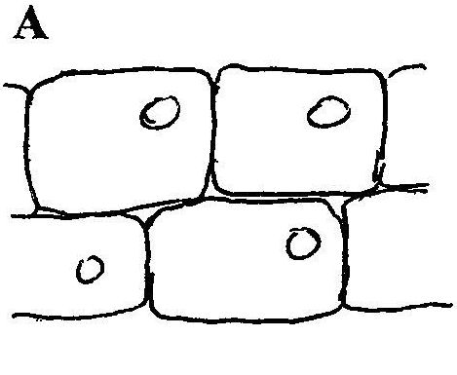
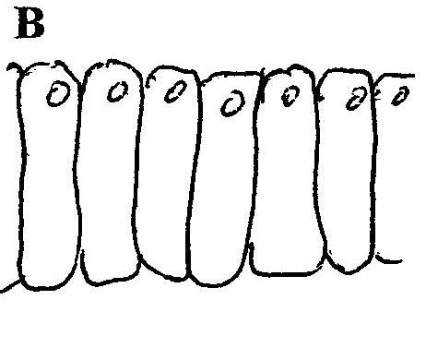
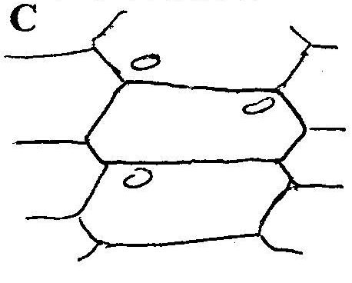
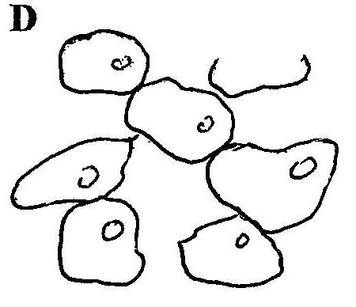
Zwiebelhäutchen mikroskopieren:

Slide 50
Zwiebelhäutchen mikroskopieren:
Anordnung beschreiben
- Aussehen beschreiben

Slide 51
Wortliste projizieren
rund: kreisrund, oval ...
eckig: dreieckig, viereckig, fünfeckig, sechseckig ...
länglich, quadratisch, unregelmäßig geformt ...
eng zusammen, mit kleinen oder mit großen Zwischen-räumen ...
durcheinander, alle in gleicher Richtung ...

Slide 52
Methodenwerkzeuge einsetzen
Satzgeländer:
Grammatische Struktur ist zu komplex

Slide 53
Satzbau entspricht Inhalt
„Je-desto-Sätze“ für Tendenzen:

Slide 54
Satzbau entspricht Inhalt
„Je-desto-Sätze“ für Tendenzen:
„Je länger das Wasser erhitzt wird, desto höher ist seine Temperatur.“
„Je wärmer das Wasser ist, desto weniger Sauerstoff kann sich darin lösen.“

Slide 55
Satzbau entspricht Inhalt
„Je-desto-Sätze“ für Tendenzen:
„Je länger das Wasser erhitzt wird, desto höher ist seine Temperatur.“
Stets die gleiche Formulierung!
Keine Alternativen verwenden wie „umso-desto“, „umso-umso“ usw.

Slide 56
Satzbau entspricht Inhalt
„Je-desto-Sätze“ für Tendenzen:
„Je länger das Wasser erhitzt wird, desto höher ist seine Temperatur.“
JE ist die unabhängige Variable,
DESTO ist die abhängige Variable.

Slide 57
Satzbau entspricht Inhalt
„Je-desto-Sätze“ für Tendenzen:
„Je länger das Wasser erhitzt wird, desto höher ist seine Temperatur.“
JE ist die unabhängige Variable,
DESTO ist die abhängige Variable.
=> Führt zur Diagramm-Arbeit!

Slide 58
Satzbau entspricht Inhalt
„Je-desto-Sätze“ für Tendenzen:
„Die Schülerinnen und Schüler …
… beschreiben in Fachsprache Beziehungen zwischen mehreren Fakten in richtigem Kausalzusammenhang (z. B. je-desto-Beziehungen).“ [6. Klasse LehrplanPLUS]

Slide 59
Satzbau entspricht Inhalt
„Je-desto-Sätze“ für Tendenzen:
aus LerNT 2017:
Formuliere einen „Je-desto-Satz“, der den im Diagramm erkennbaren Zusammenhang beschreibt, und stelle eine begründete Vermutung über die Ursache des beschrie-benen Fischsterbens im Sommer auf!

Slide 60
Satzbau entspricht Inhalt
„Je-desto-Sätze“ für Tendenzen:
aus LerNT 2017:
Formuliere einen „Je-desto-Satz“, der den im Diagramm erkennbaren Zusammenhang beschreibt, und stelle eine begründete Vermutung über die Ursache des beschrie-benen Fischsterbens im Sommer auf!
Duden: Imperativ mit Punkt, nicht Rufzeichen

Slide 61
Satzbau entspricht Inhalt
„Wenn-wenn-dann-Sätze“ für Nachweise:

Slide 62
Satzbau entspricht Inhalt
„Wenn-wenn-dann-Sätze“ für Nachweise:
„Wenn man zu einem Stoff Iod-Lösung gibt und
wenn eine blaue Farbe zu sehen ist,
dann enthält dieser Stoff Stärke.“

Slide 63
Satzbau entspricht Inhalt
„Wenn-wenn-dann-Sätze“ für Nachweise:
VA
„Wenn man zu einem Stoff Iod-Lösung gibt und
wenn eine blaue Farbe zu sehen ist,
dann enthält dieser Stoff Stärke.“

Slide 64
Satzbau entspricht Inhalt
„Wenn-wenn-dann-Sätze“ für Nachweise:
VA
B
„Wenn man zu einem Stoff Iod-Lösung gibt und
wenn eine blaue Farbe zu sehen ist,
dann enthält dieser Stoff Stärke.“

Slide 65
Satzbau entspricht Inhalt
„Wenn-wenn-dann-Sätze“ für Nachweise:
VA
B
E
„Wenn man zu einem Stoff Iod-Lösung gibt und
wenn eine blaue Farbe zu sehen ist,
dann enthält dieser Stoff Stärke.“

Slide 66
Satzbau entspricht Inhalt
„Wenn-wenn-dann-Sätze“ für Nachweise:
4 obligate Nachweis-Reaktionen in der
5. Klasse!

Slide 67
Satzbau entspricht Inhalt
„Wenn-wenn-dann-Sätze“ für Nachweise:
4 obligate Nachweis-Reaktionen in der
5. Klasse!
Sehr schwieriger Satzbau!

Slide 68
Satzbau entspricht Inhalt
„Wenn-wenn-dann-Sätze“ für Nachweise:
4 obligate Nachweis-Reaktionen in der
5. Klasse!
Sehr schwieriger Satzbau!
=> Früh damit anfangen!
(Oktober/November)

Slide 69
Kategorisieren

Slide 70
Kategorisieren
Was ist Jura?

Slide 71
Kategorisieren
Was ist Jura?
Jura-Zeit
Jura-Gestein
Jura-Gebirge

Slide 72
Kategorisieren
Was ist Jura?
Jura-Zeit
Jura-Gestein
Jura-Gebirge
Rechtswesen

Slide 73
Kategorisieren
=> Fachbegriffe nicht verkürzen, sondern die Kategorie anhängen!

Slide 74
Kategorisieren
=> Fachbegriffe nicht verkürzen, sondern die Kategorie anhängen!
Beuger-Muskel, Strecker-Muskel
(funktionale Begriffe; Bizeps und Trizeps allenfalls zusätzlich)

Slide 75
Kategorisieren
5. Klasse: Energie-Begriff

Slide 76
Kategorisieren
5. Klasse: Energie-Begriff
Nicht: Wärme, Bewegung, Licht

Slide 77
Kategorisieren
5. Klasse: Energie-Begriff
Nicht: Wärme, Bewegung, Licht
sondern: Wärme-Energie, Bewegungs-Energie, Licht-Energie, elektrische Energie

Slide 78
Kategorisieren
5. Klasse: Energie-Begriff
Nicht: Wärme, Bewegung, Licht
sondern: Wärme-Energie, Bewegungs-Energie, Licht-Energie, elektrische Energie, chemische Energie

Slide 79
Kategorisieren
5. Klasse: Energie-Begriff
Nicht: Wärme, Bewegung, Licht
sondern: Wärme-Energie, Bewegungs-Energie, Licht-Energie, elektrische Energie, chemische Energie, Zell-Energie

Slide 80
Kategorisieren
6. Klasse: Vogelflug
Nicht: Auftrieb, Gewicht
sondern: Auftriebs-Kraft, Gewichts-Kraft

Slide 81
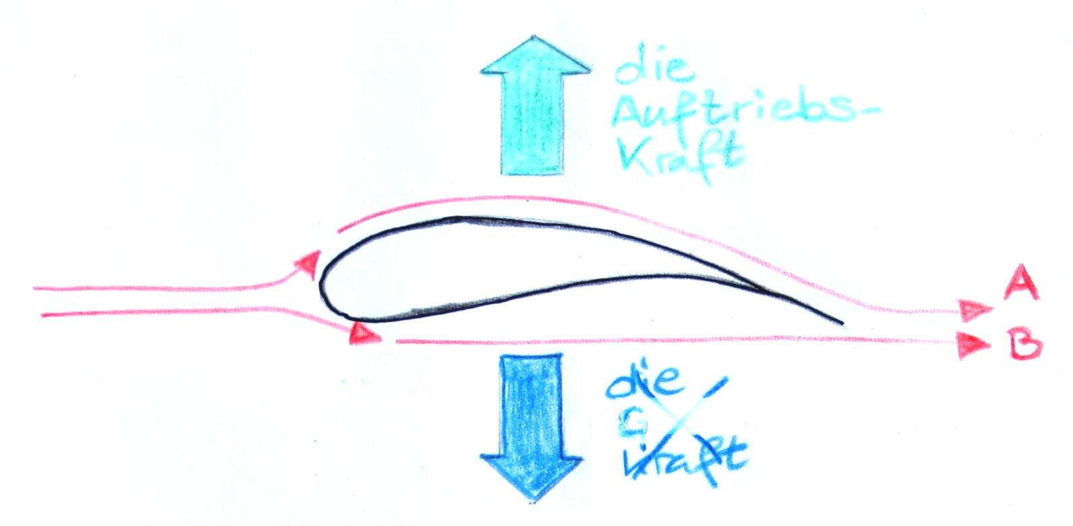
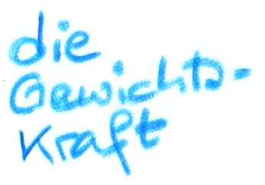
Kategorisieren
6. Klasse: Vogelflug
die Auftriebs-Kraft
die Gewichts-Kraft

Slide 82
Kategorisieren
Fachbegriffe nicht zu stark verkürzen!
Sauerstoff-Teilchen
Sauerstoff-Atom
Sauerstoff-Molekül
Sauerstoff-Gas
!

Slide 83
Kategorisieren
Fachbegriffe nicht zu stark verkürzen!
„Pflanzen benötigen Stickstoff als Nährstoff.“

Slide 84
Kategorisieren
Fachbegriffe nicht zu stark verkürzen!
„Pflanzen benötigen Stickstoff als Nährstoff.“
„Pflanzen benötigen Stickstoff-Salze, um Pflanzen-Stoffe aufbauen zu können.“

Slide 85
Der Bindestrich hilft sicherlich!
Lange Komposita sind v. a. für Auslän-der schwer zu lesen. Der Bindestrich hilft, das Wort zu gliedern.

Slide 86
Der Bindestrich hilft sicherlich!
Lange Komposita sind v. a. für Auslän-der schwer zu lesen. Der Bindestrich hilft, das Wort zu gliedern:
Spindelfaseransatzstelle
Spindelfaser-Ansatzstelle

Slide 87
Der Bindestrich hilft sicherlich!
Der Bindestrich zeigt die Kategorie deutlich an:
Zellenergie, Beugermuskel
Zell-Energie, Beuger-Muskel

Slide 88
Der Bindestrich hilft sicherlich!
Der Bindestrich vermeidet Irrtum:
die Hühnerei ?

Slide 89
Der Bindestrich hilft sicherlich!
Der Bindestrich vermeidet Irrtum:
die Hühnerei ?
das Hühner-Ei !

Slide 90
Der Bindestrich hilft sicherlich!
die Zellsaft-Vacuole
das Linien-Diagramm
die Iod-Lösung
die Photosynthese-Rate

Slide 91
Operatoren
Operatoren sorgen für Klarheit in der Aufgabenstellung, wenn …

Slide 92
Operatoren
Operatoren sorgen für Klarheit in der Aufgabenstellung, wenn …
… sie korrekt eingesetzt werden.

Slide 93
Operatoren
Operatoren sorgen für Klarheit in der Aufgabenstellung, wenn …
… sie korrekt eingesetzt werden.
„Definiere das Auge.“
„Erläutere die Iod-Probe.“

Slide 94
Operatoren
Operatoren sorgen für Klarheit in der Aufgabenstellung, wenn …
… sie korrekt eingesetzt werden.
„Definiere das Auge.“
„Erläutere die Iod-Probe.“

Slide 95
Operatoren
Operatoren sorgen für Klarheit in der Aufgabenstellung, wenn …
… der Schüler weiß, was sie bedeuten.

Slide 96
Operatoren
Operatoren sorgen für Klarheit in der Aufgabenstellung, wenn …
… der Schüler weiß, was sie bedeuten.
=> Explizit einführen, sichern und wiederholt einüben!

Slide 97
Operatoren
Unterstufe:
Eine sorgfältige Auswahl an „Aufgaben-wörtern“!

Slide 98
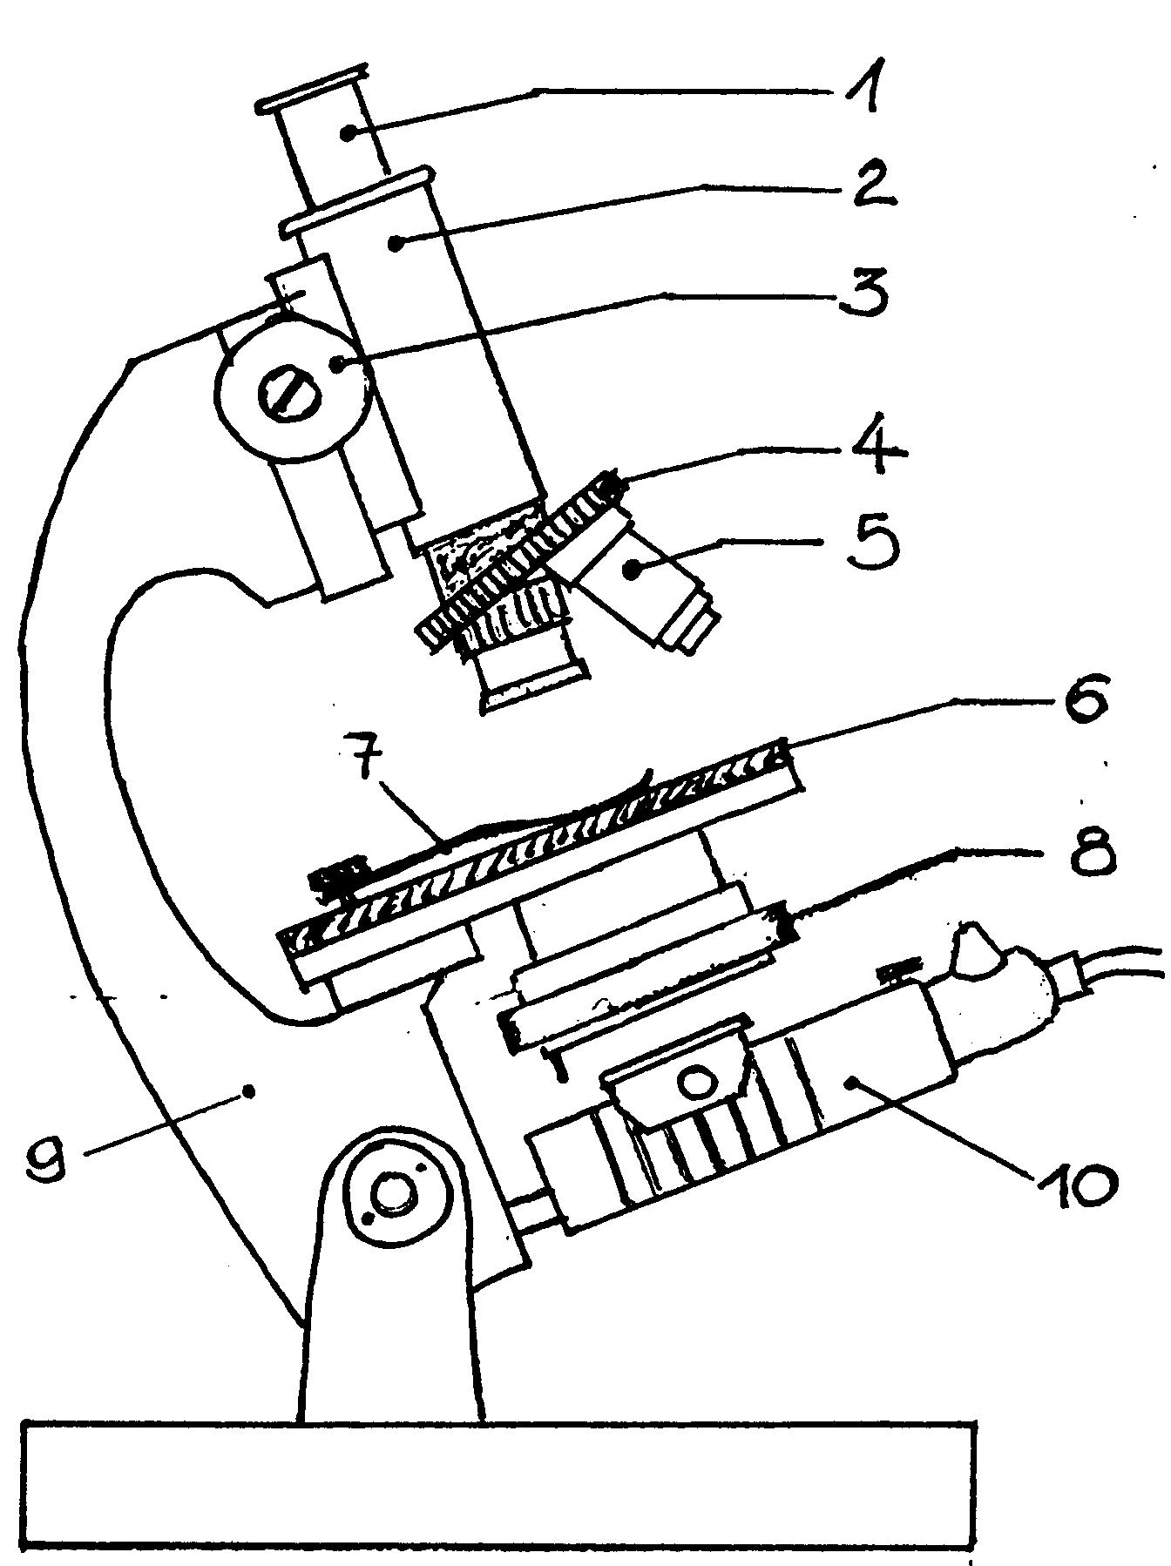
1 Nenn die Teile einer Pflanzenzelle, die eine Tierzelle nicht hat.
2 Zähl zwei Eigenschaften einer Linse auf.
3 Ordne die folgenden Fachbegriffe den Nummern in der Abbildung zu:
__ das Okular, __ das Stativ, __ das Objektiv, __ die Blende.
4 Kreuz die richtigen Aussagen an:
□ Die Kreidezeit ging vor etwa 65 Millionen Jahren zu Ende.
□ Die Triaszeit gehört zum Erdaltertum.
□ Nach dem Erdmittelalter kam die Erdneuzeit.

Slide 99
12 Beurteile, welche Aufgabe zu welcher Antwort passt:
Aufgabe A: Nenn die Lin-sen in einem Mikroskop
(mit Artikel).
Aufgabe B: Begründe, warum ein Mikroskop min-destens zwei Linsen braucht. Verwende dabei die Fachbe-griffe.
Aufgabe C: Beschreib den Weg des Lichts durch die Linsen in einem Mikroskop. Verwende dabei die Fachbegriffe.
Antwort 1: Das Licht geht als erstes durch das Objektiv und danach durch das Okular.
Antwort 2: das Objektiv, das Okular
Antwort 3: Ein Mikroskop vergrößert sehr stark, dazu sind zwei Linsen notwendig, nämlich das Objektiv und das Okular.

Slide 100
Visualisierung
Grundlegende Prinzipien sollten von Anfang an durch Ikons visualisiert werden.

Slide 101


Visualisierung
Betrachtungs-Ebenen in der Biologie:
Betrachtungs-Ebenen in der Biologie:
makroskopisch
„Die sichtbare Welt“
mikroskopisch
„Die Welt im Mikroskop“
submikroskopisch
„Die Welt der Teilchen“

Slide 102




Visualisierung
Anforderungen an Lebewesen:
Aktive Bewegung Fortpflanzung …
Information … Stoffwechsel

Slide 103
Visualisierung
LehrplanPLUS, 5. Klasse:
Stoffwechsel: Stoff- und Energie-umwandlung
Zellatmung: Energieumwandlung, einfaches Reak­tions­schema der Stoffänderung

Slide 104
Visualisierung
LehrplanPLUS, 5. Klasse:
Stoffwechsel: Stoff- und Energie-umwandlung
Zellatmung: Energieumwandlung, einfaches Reak­tions­schema der Stoffänderung (?)

Slide 105
Visualisierung
LehrplanPLUS, 5. Klasse:
Stoffwechsel: Stoff- und Energie-umwandlung
Zellatmung: Energieumwandlung, einfaches Reak­tions­schema der Stoffänderung
Besser: beide Male „Umwandlung“

Slide 106
Visualisierung
Stoff-Umwandlung bei der Zellatmung:
Kohlen-
+ stoff- + Wasser
dioxid
Trauben- Sauer-
zucker stoff

Slide 107
Visualisierung
Stoff-Umwandlung bei der Zellatmung:
Kohlen-
+ stoff- + Wasser
dioxid
Trauben- Sauer-
zucker stoff
Reaktionspfeil: Hier ist eine Stoff-Umwandlung dargestellt.

Slide 108
Visualisierung
Energie-Umwandlung bei der Zellatmung:
chemische Energie Zell-Energie
(im Traubenzucker)

Slide 109
Visualisierung
Energie-Umwandlung bei der Zellatmung:
chemische Energie Zell-Energie
(im Traubenzucker)
Schleifenpfeil: Hier ist KEINE Stoff-Umwandlung dargestellt.

Slide 110
(fiktive) Aufgabe 6. Klasse, Biologie
(Raubtiergebiss)

Slide 111
(fiktive) Aufgabe 6. Klasse, Biologie
(Raubtiergebiss)
Setz im dentalen Bereich der Carnivoren die Aspekte Körperbau und Funktion tabel-larisch in Beziehung.

Slide 112
(fiktive) Aufgabe 6. Klasse, Biologie
(Raubtiergebiss)
Setz im dentalen Bereich der Carnivoren die Aspekte Körperbau und Funktion tabel-larisch in Beziehung.
Leg eine Tabelle mit drei Spalten an. Beschrifte die Spalten so:
Zahntyp | Aussehen | Aufgabe
Füll für jeden Zahntyp eine Zeile aus.

Slide 113
Singen als Merkhilfe (1)

Slide 114
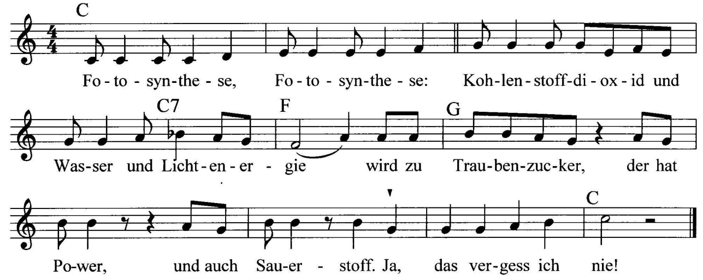
Singen als Merkhilfe (1)

Slide 115
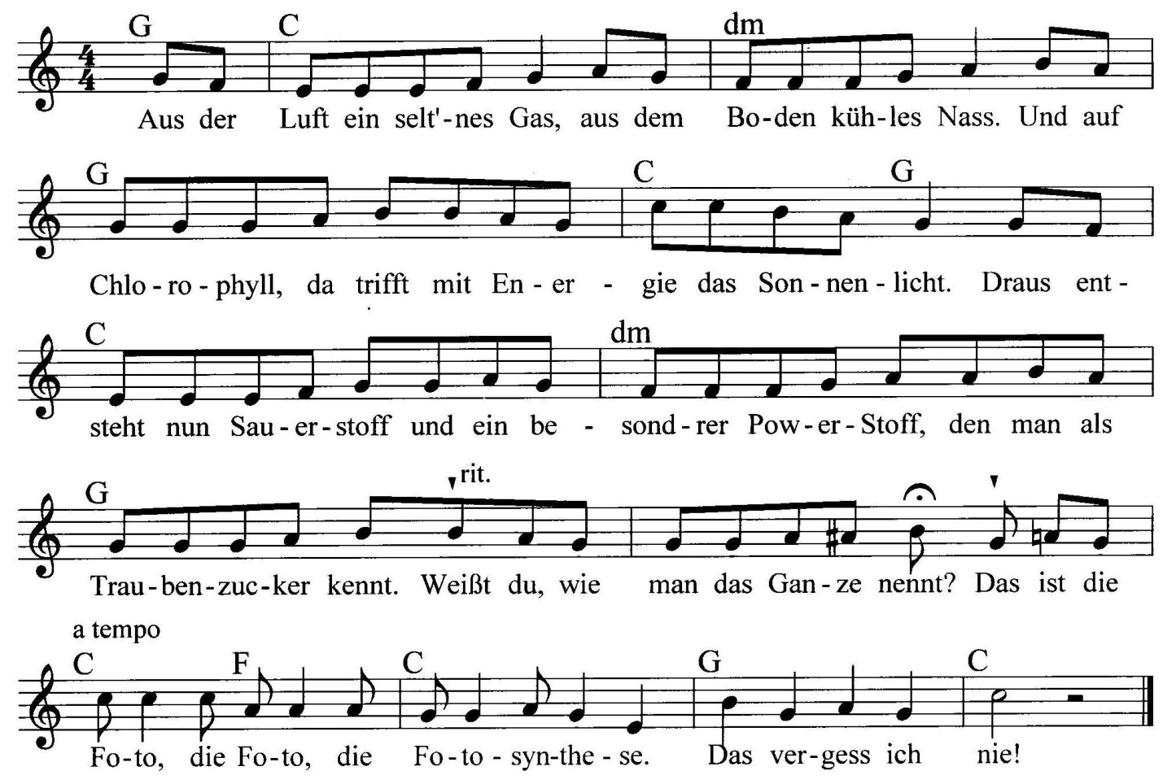
Singen als Merkhilfe (2)

